Slide 1
MODEL UNTUK PREDIKSI HARGA MOBIL BEKAS
PROJECT NO. 3

Slide 2
OUR TEAM
PM
Adipta
DE
Isra
Tara
Hania
Faizah
DS
Devita
Dzul
Indra

Slide 3
LATAR BELAKANG

Slide 4
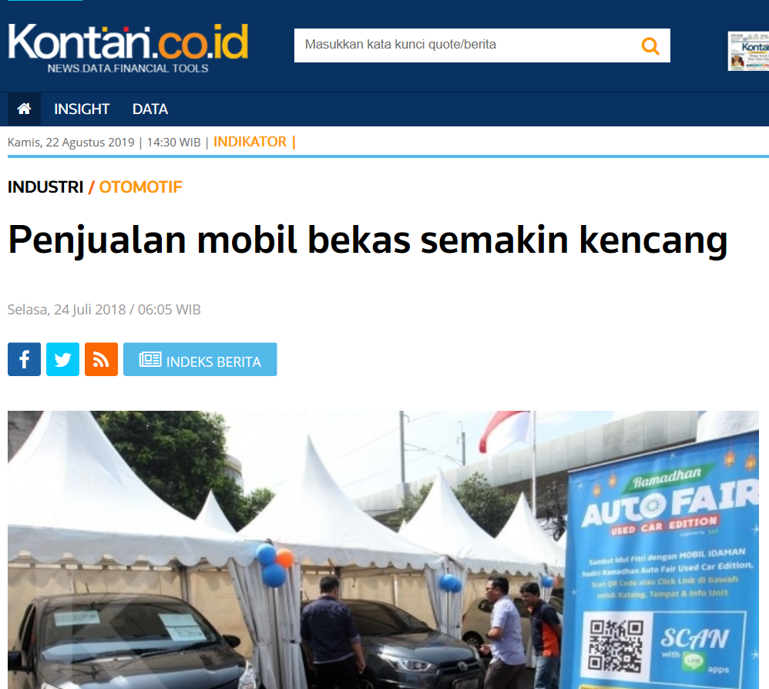
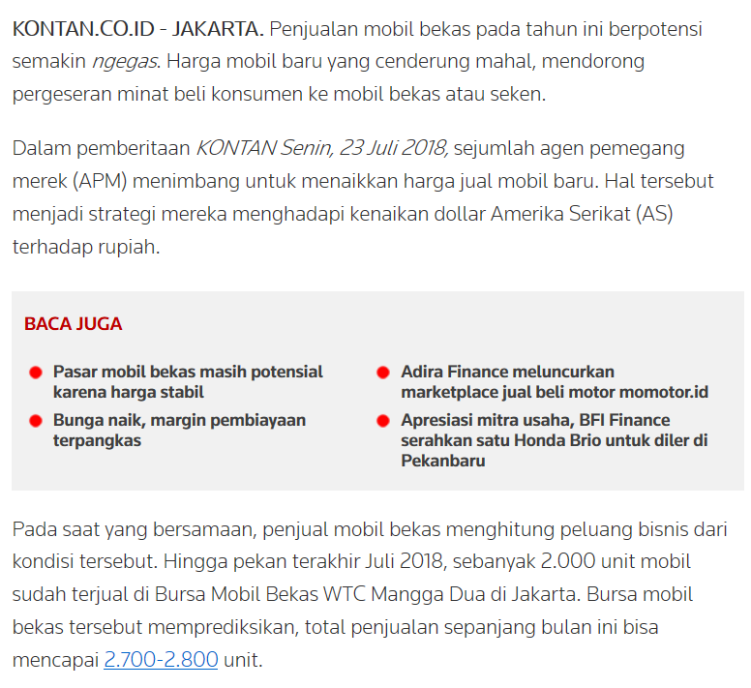
1
Rata-rata masyarakat Indonesia lebih suka membeli mobil bekas daripada mobil baru.
2
Harga mobil bekas yang dijual kurang sesuai dengan harga pasaran.
3
Belum ada model penentuan harga mobil bekas.
4
Belum bisa menentukan faktor-faktor yang berpengaruh signifikan terhadap penentuan harga mobil bekas.

Slide 5
TUJUAN

Slide 6
OBJECTIVE
Menentukan model yang sesuai untuk penentuan harga mobil bekas.
Menentukan faktor-faktor yang berpengaruh signifikan terhadap harga mobil bekas.
Memprediksi harga mobil bekas yang sesuai.

Slide 7
METODOLOGI

Slide 8
DATA UNDERSTANDING
Variabel yang digunakan
Transaksi Service →
1. KONDISI MOBIL (CC, TRANSMISI, LECET, LOKASI) → x1
2. TAHUN PEMBELIAN → x2
3. JUMLAH KILOMETERS → x3
BPKB Mobil →
4. MEREK DAN MODEL MOBIL → x4
5. PAJAK → x5

Slide 9
DATA PREPARATION
Identifikasi missing value
Identifikasi outlier
Identifikasi typo
Identifikasi data type
Remove unused feature
Rename the feature name

Slide 10
MODELLING
Regresi Linear Berganda
Y = b0 +b1x1 + b2x2 + ... + bnxn + e
Keterangan
Y : variabel respon → harga mobil
Xi : variabel prediktor
e : error
Evaluasi Model
→ RMSE

Slide 11
EVALUATION
Apakah model yang telah dibuat sesuai dengan implementasi bisnis?
Apakah prediksi harga mobil bekas dapat diterima oleh klien?

Slide 12
ANGGARAN BIAYA

Slide 14
TIMELINE

Slide 16
THANKS

